Slide 1
分支结构
让机器学会做选择

Slide 2
假如不下雨，我将去公园，否则我将呆在家里。
If it does not rain then I‘ll go to park， else I'll stay at home
判断是否下雨
是
否
在家里
去公园

Slide 3
分支结构
根据条件判断的结果来控制程序应如何继续执行的程序结构称为分支结构
  if 下雨 ：
  在家
  else :
  去公园
<条件>
条件是否成立
是
否
<语句块 1 >
语句块 1
语句块 2
<语句块 2 >
条件语句的下一语句

Slide 4
条件
a等于b
a大于b
a大于等于b
a==b
a>b
a>=b

Slide 5
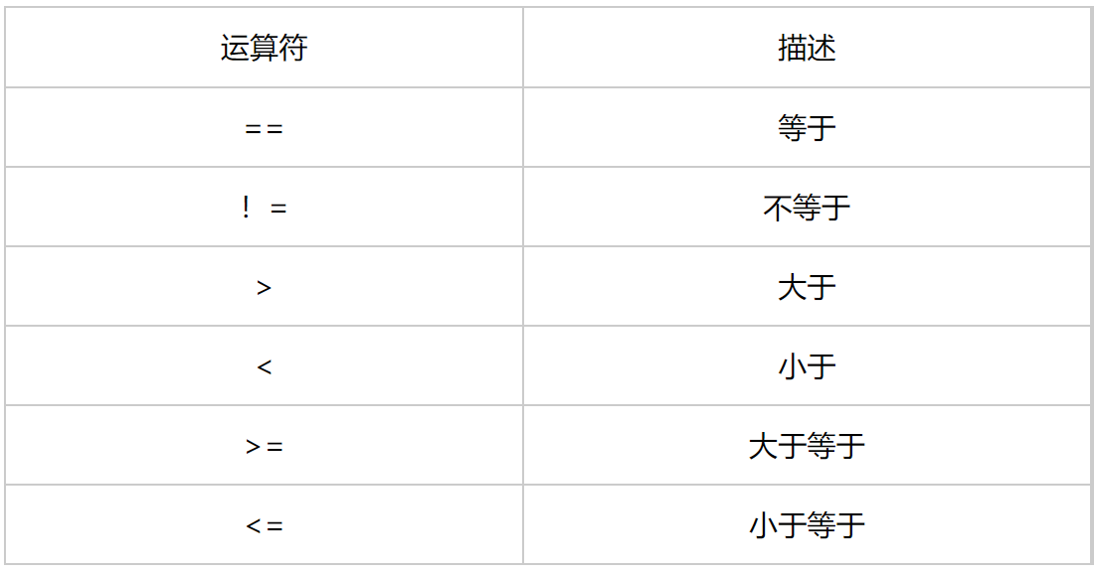
条件表达式

Slide 6
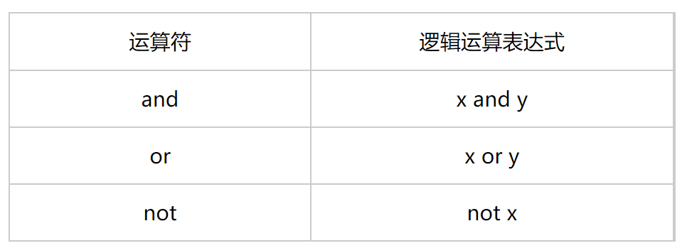
逻辑运算符

Slide 7
条件
a大于60 小于80
a小于60 或者大于80
a>60 and a<80
a<60 or a>80
60< a<80

Slide 8
单选：if 语句（判断语句）
if <条件> ：
<语句块>
冒号，冒号后面的代码需要缩进
放在一起缩进的代码是一个代码块，从上到下执行。

Slide 9
第1题
x = 10
y = 6
If x < y :
x = x * y
print (x, y)
条件是否成立
10 6

Slide 10
第2题
x = 5
y = 6
If x < y :
x = x * y
print (x, y)
条件是否成立
30 6

Slide 11
二选一：if 语句（判断语句）
冒号，冒号后面的代码需要缩进
if <条件> ：
<语句块1>
else ：
<语句块2>
放在一起缩进的代码是一个代码块，从上到下执行。

Slide 12
a=float(input(“请输入第一个数："))
b=float(input(“请输入第二个数："))
if a>b :
print(a,b)
else :
print(b,a)
条件是否成立
输入：5 8
输出：8 5
输入：8 5
输出：8 5

Slide 13
第3题
a = 30
b = 20
if a > b :
print ( a , b )
else :
print ( b , a )
条件是否成立
30 20

Slide 14
第1题
a = 10
b = 20
if a > b :
print ( a , b )
else :
print ( b , a )
条件是否成立
20 10

Slide 15
s=float(input("请输入成绩："))
if s>=60 :
print("成绩合格了")
else :
print("成绩不合格")
冒号后的代码需要缩进
缩进

Slide 16
下列说法错误的是：
A. a等于b 的关系表达式是：a=b
B. a不等于b 的关系表达式是：a!=b
C.if语句后面要有冒号，冒号后面的代码要缩进
D.else语句后面要有冒号，冒号后面的代码要缩进

Slide 17
下面表达式的运行结果是True的是？
A. 5>4 and 4<3
B. 5>=4
C. not 5>4
D.5==4 or 4<3

Slide 18
课堂任务，补充程序：
①成绩是否合格。 ②PM2.5指数。
③判断奇偶数。
④苹果打折。

Slide 19
探究题
请同学们思考一下，自己编写一个程序：
如果输入的密码与你预设的密码一致时，提示恭喜。
如果密码没有一致时，提示密码错误。

Slide 20
探究题
请同学们思考一下，自己编写一个程序：
如果 输入密码与初始密码一致时 ：
输出提示“恭喜你”。
否则（密码没有一致时）：
输出提示“密码错误”。

Slide 21
初始密码 = "zdfz"
输入密码 = input("请输入")
if 初始密码==输入密码 :
print( "恭喜你！")
else :
print ("喔喔~~~")

Slide 22
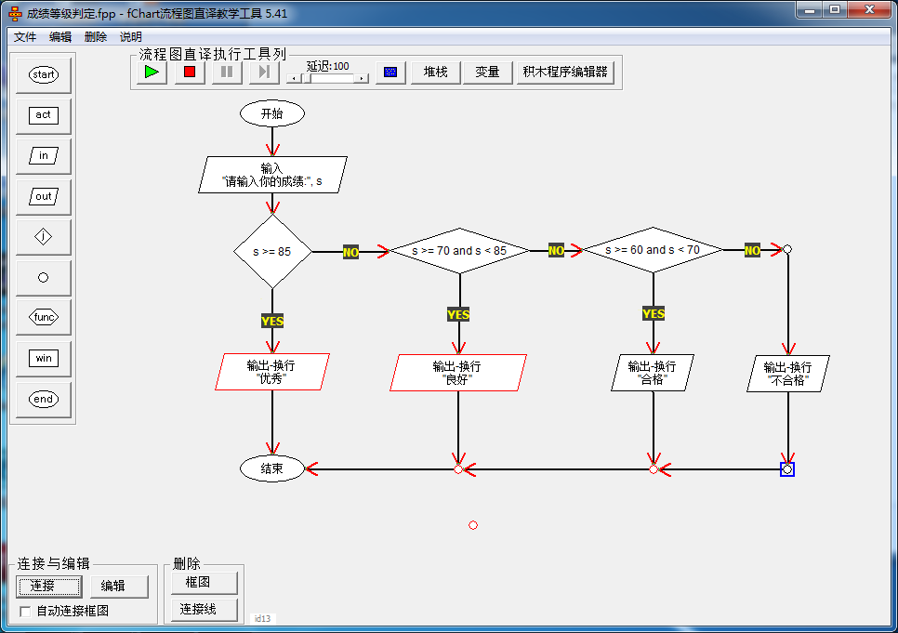
仿写成绩等级评定程序

Slide 23
课堂任务，补充程序：
①选择题：条件
②判断最大数。
③成绩等级
④电价计算。
**润年

